Slide 1

AVVISO PUBBLICO PER LA PRESENTAZIONE DELLE DOMANDE DI SOSTEGNO DI CUI ALLA SOTTOMISURA 16.2
Sostegno a progetti pilota e allo sviluppo di nuovi prodotti, pratiche, processi e tecnologie

Slide 2

FINALITÀ DELL’ AVVISO
Selezionare progetti presentati dai Gruppi Operativi (GO) del Partenariato Europeo dell’Innovazione (PEI), indirizzati a trovare soluzioni innovative a problematiche specifiche emerse dal territorio, calibrati rispetto alle esigenze delle aziende agricole e/o forestali e che contribuiscono al perseguimento di obiettivi e priorità dello sviluppo rurale, promuovendo la sperimentazione, lo sviluppo e la verifica dell’applicabilità di tecnologie, tecniche e pratiche in relazione ai contesti geografici e/o ambientali pugliesi. I progetti sostenuti includono:
progetti pilota
progetti di sviluppo di nuovi prodotti, pratiche, processi e tecnologie

Slide 3
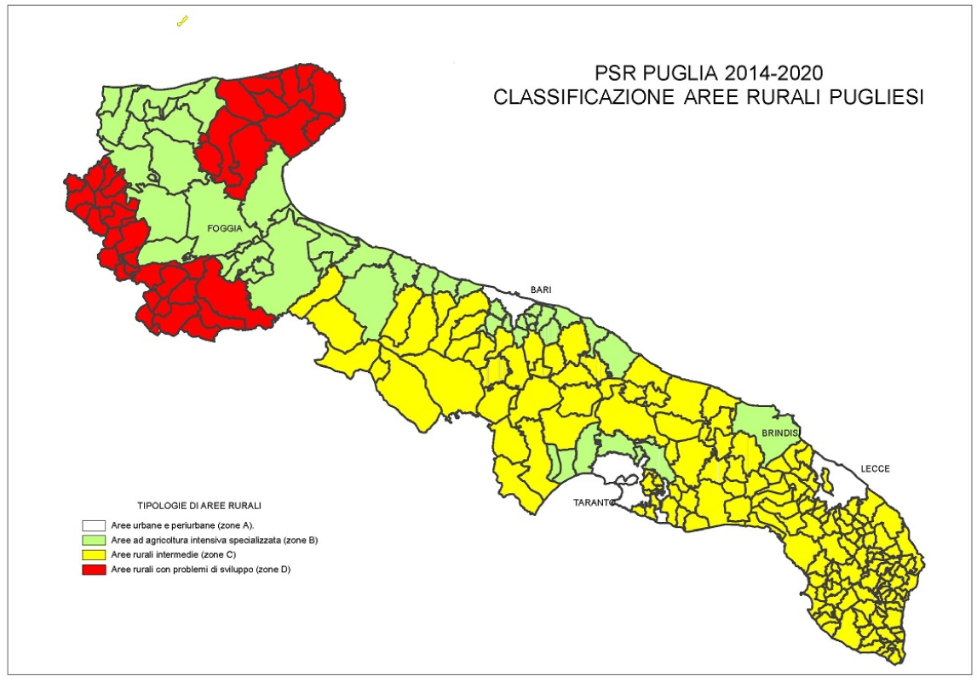
LOCALIZZAZIONE
Gli interventi sostenuti dall’operazione 16.2 possono essere realizzati su tutto il territorio regionale
A
Aree urbane e periurbane
B
Aree rurali ad agricoltura intensiva
C
Aree rurali intermedie
D
Aree rurali con problemi di sviluppo

Slide 4
BENEFICIARI
Il beneficiario del sostegno è il Gruppo Operativo (GO), costituito ai sensi dell’art. 56 del Reg. (UE) 1305/2013, inteso come partenariato che coinvolge una molteplicità di attori provenienti da diversi ambiti per la realizzazione comune di un progetto di innovazione.
La forma giuridica che il GO adotta può essere riconducibile a:
a) Raggruppamenti dotati di soggettività giuridica già costituiti (tutte le forme previste dal codice civile e da leggi speciali) esclusivamente per la realizzazione del progetto e con atto pubblico;
b) Raggruppamenti privi di soggettività giuridica (ATI, ATS e Reti contratto) costituiti con atto pubblico (costituiti e/o da costituirsi).

Slide 5
BENEFICIARI
Possono partecipare come partner del raggruppamento (GO)
imprese agricole/forestali
PMI operanti in zone rurali
operatori commerciali
imprese di servizio
soggetti di diritto pubblico
soggetti operanti nella produzione di ricerca, conoscenza e trasferimento delle innovazioni
Organizzazioni Non Governative – ONG
associazioni
consorzi
organizzazioni dei produttori
rappresentanze delle imprese e altre loro forme aggregative
soggetti operanti nella formazione, divulgazione e informazione
soggetti che erogano professionalmente servizi di consulenza

Slide 6
PRINCIPALI CONDIZIONI DI AMMISSIBILITÀ
Presenza di almeno due soggetti
Presenza di un Responsabile Tecnico Scientifico
Presenza di almeno un soggetto che possiede la qualifica di impresa del settore agricolo/forestale, iscritto nella sezione speciale del Registro delle Imprese ed essere un “agricoltore attivo”
Sede legale / operativa nella Regione Puglia ad eccezione degli Enti di Ricerca, delle Università degli Studi e delle ONG
Costituirsi, allo scopo di realizzare il progetto, in una delle forme previste dal codice civile o da leggi speciali, con atto pubblico
Dotarsi di un regolamento di funzionamento

Slide 7
PRINCIPALI CONDIZIONI DI AMMISSIBILITÀ
Provvedere all’apertura/ aggiornamento/validazione del proprio fascicolo aziendale (tutti i partner di progetto)
Investimento minimo: €. 100.000,00
Presentare unitamente alla DdS, un progetto, ai sensi del Regolamento (UE) n. 1305/2013, redatto secondo il format predisposto
Conseguire il punteggio soglia previsto per ognuno dei criteri e il punteggio complessivo minimo indicato nei “Criteri di selezione”

Slide 8

TIPOLOGIA DI INVESTIMENTO E COSTI AMMISSIBILI
1 - Esercizio della cooperazione (coordinamento e monitoraggio)
2 - Realizzazione del progetto
3 - Divulgazione dei risultati, implementazione della rete PEI, informazione e pubblicità

Slide 9
TIPOLOGIA DI INVESTIMENTO E COSTI AMMISSIBILI
ESERCIZIO DELLA COOPERAZIONE (MAX 10 %)
Costi del personale
Costi di missioni e trasferte
Spese generali (15% del costo diretto ammissibile del personale, nel limite del 5% della spesa ammissibile)

Slide 10
TIPOLOGIA DI INVESTIMENTO E COSTI AMMISSIBILI
REALIZZAZIONE DEL PROGETTO
Costi del personale
Costi di missioni e trasferte
Acquisizione di Servizi e Consulenze
Costi per la costruzione di prototipi in contesto aziendale
Beni durevoli (solo ammortamento)
Materiali di consumo (incluso materiale a perdere)
Noleggi

Slide 11
TIPOLOGIA DI INVESTIMENTO E COSTI AMMISSIBILI
Divulgazione dei risultati, implementazione della rete PEI, informazione e pubblicità (min 10 % - max 20%)
Costi del personale
Acquisizione di Servizi e Consulenze
Materiali di consumo (incluso materiale a perdere)
Noleggi
Costi di missioni e trasferte

Slide 12
TIPOLOGIA DI INVESTIMENTO E COSTI AMMISSIBILI
I costi per l’acquisizione di consulenza da parte di soggetti esterni al GO non possono superare il 20% del costo del personale a tempo determinato e indeterminato, incluse le collaborazioni, dedicato alla realizzazione del progetto e per la divulgazione e il trasferimento dei risultati
Le spese riferite a titolari di imprese individuali, legali rappresentanti dei soggetti ammissibili al beneficio del contributo, soci o componenti degli organi di amministrazione, ovvero degli organi di governo dei soggetti ammissibili ai benefici del contributo sono escluse dal finanziamento
Nel caso di forme giuridico di tipologia a) i costi sostenuti dai consorziati per lo svolgimento di attività del progetto si considerano a tutti gli effetti come costi del consorzio se l’atto costitutivo, come modalità operativa, prevede l’utilizzo del personale e delle strutture di ricerca dei consorziati

Slide 13
TIPOLOGIA ED ENTITÀ DEL SOSTEGNO PUBBLICO
RISORSE FINANZIARIE
€ 24.000.000
VOLUME DELL’INVESTIMENTO
Limite minimo ammissibile € 100.000
Limite massimo ammissibile € 500.000

Slide 14
TIPOLOGIA ED ENTITÀ DEL SOSTEGNO PUBBLICO
Per tutti gli interventi ammissibili al sostegno della sottomisura 16.2 relativi a progetti attinenti il Settore agricolo e agroalimentare l’aliquota contributiva è pari all’80% della spesa ammissibile, elevabile al 100% nei seguenti casi: − tutela della biodiversità; − tecniche di produzione agricola a basso impatto ambientale e biologiche; − modalità di conservazione e sequestro del carbonio nel settore agricolo e forestale; − tutela dell’assetto idro-geologico del territorio
I progetti riguardano il settore agricolo e agroalimentare se si verifica una delle seguenti condizioni: − l’innovazione riguarda esclusivamente la produzione o la trasformazione/commercializzazione di uno dei prodotti compresi nell’Allegato I al TFUE. In questo caso il prodotto finale della trasformazione/commercializzazione deve essere comunque un prodotto dell’Allegato 1 al TFUE − l’innovazione riguarda la creazione o il miglioramento di beni o servizi che sono usati esclusivamente dalle aziende agricole nell’ambito delle loro attività agricole

Slide 15
TIPOLOGIA ED ENTITÀ DEL SOSTEGNO PUBBLICO
Per gli interventi ammissibili al sostegno della sottomisura 16.2 relativi a progetti attinenti il Settore forestale (attività selvicolturali e dei prodotti della foresta, non ricompresi nell’Allegato I del TFUE) l’aliquota contributiva non potrà superare l’80% della spesa ammissibile, elevabile al 100% e la concessione dell’aiuto sarà subordinata all’esito positivo della procedura di notifica ai sensi dell’art. 108 del TFUE
Relativamente agli interventi che non rientrano nel campo di applicazione dell’art. 42 del Trattato di funzionamento UE si applicheranno gli Orientamenti dell’Unione Europea per gli aiuti di stato nei settori agricolo e forestale e nelle zone rurali 2014 - 2020. (2014/C204/01). L’aliquota contributiva non potrà superare il 50% e la concessione dell’aiuto sarà subordinata all’esito positivo della procedura di notifica

Slide 16
TIPOLOGIA ED ENTITÀ DEL SOSTEGNO PUBBLICO
Voci di costo | Settore agricolo e agroalimentare | Settore forestale | Zone rurali
1.1. Costi di personale a tempo indeterminato e a tempo determinato | 80% - 100% | 80% - 100% | 50%
1.2 Costi per missioni e rimborsi spese per trasferte | 80% - 100% | 80% - 100% | 50%
1.3 Spese generali per la gestione del GO | 80% - 100% | 80% - 100% | 50%
2.4 Costi per l’acquisizione di dotazioni durevoli | 80% - 100% | 50% | 25%
2.5 Lavorazioni esterne, materiali e stampi per la realizzazione di prototipi | 80% - 100% | 50% | 25%
2.6 Costi per materiali di consumo e noleggi | 80% - 100% | 80% - 100% | 50%
3.4 Costi per l’acquisizione di servizi e di consulenze da parte di soggetti esterni al GO | 80% - 100% | 80% - 100% | 50%

Slide 17
CRITERI DI SELEZIONE
Principio 1 - Qualità della proposta tecnico e scientifico da valutare anche in termini di adeguatezza della tempistica e del budget | Punteggio massimo attribuibile
1.1 Identificazione dei fabbisogni I Fabbisogni, le problematiche e/o le opportunità sono individuate a livello territoriale e/o settoriale. I fabbisogni sono definiti in maniera strutturata attraverso espressioni d’interesse, focus group tematici, animazione territoriale, attività di intermediazione tramite innovation brokering, altri approcci di tipo partecipativo Tali fabbisogni potrebbero anche derivare dall’attività di animazione della Rete Rurale Nazionale o dall’attività dinetwork tematici o di cluster. | 5
1.2 Innovatività del progetto Il progetto illustra chiaramente i contributi in termini di avanzamento rispetto allo stato dell’arte in termini sia di sapere tecnologico-scientifico sia di applicazione a livello di territorio. Il livello di innovazione sarà confrontato anche con potenziali soluzioni alternative | 5
1.3 Qualità del progetto pilota o del progetto di sviluppo di nuovi processi e nuovi prodotti Il progetto definisce in maniera precisa i suoi obiettivi coerentemente con i fabbisogni individuati. Le attività da intraprendere sono chiaramente evidenziate, articolate e sistematizzate in singoli Task che devono dimostrare la capacità di perseguire gli obiettivi. Per ogni Task vengono rigorosamente identificati i deliverables (indicatori di realizzazione e indicatori di risultato), le risorse necessarie (in termini tempo, ore uomo e altre risorse), lead partner e eventuali altri partner coinvolti con relativo ruolo. Il Work Plan dovrà dimostrare una chiara integrazione del partenariato e la dovuta attenzione alla gestione del progetto | 11
1.4 Qualità delle attività di monitoraggio Il piano di monitoraggio descrive le attività da porre in essere per garantire che il progetto proceda come programmato, le risorse necessarie (in termini tempo, ore uomo e altre risorse), il lead partner e eventuali altri partner coinvolti con relativo ruolo. Contiene una strategia di gestione dei rischi che identifica i principali rischi connessi con lo svolgimento del progetto e propone eventuali misure di mitigazione degli stessi. | 3
1.5 Qualità della struttura di gestione Qualità ed efficienza della struttura organizzativa e delle procedure gestionali in particolar modo con riferimento al coordinamento ed alla frequenza e alle modalità di comunicazione all’interno del partenariato. Il piano di coordinamento descrive le risorse necessarie alla sua esecuzione (in termini tempo, ore uomo e altre risorse), il lead partner e eventuali altri partner coinvolti con relativo ruolo | 3
1.6 Adeguatezza del crono programma Il progetto definisce in maniera adeguata e pertinente, per ciascun WP e Task, il calendario previsto ponendo particolare attenzione alla definizione delle milestones | 3
1.7 Adeguatezza del piano finanziario Il piano finanziario sarà valutato in termini di congruità dei costi rispetto alle risorse impiegate e agli indicatori di realizzazione. Inoltre, il piano dovrà dimostrare una corretta ripartizione dei costi tra i partner coinvolti | 5
PUNTEGGIO MASSIMO ATTRIBUIBILE | 35
PUNTEGGIO SOGLIA | 15

Slide 18
CRITERI DI SELEZIONE
Principio 2 - Ricaduta potenziale della proposta in termini di applicabilità dei risultati | Punteggio massimo attribuibile
2.1 Identificazione e applicabilità dei risultati Il progetto chiarisce come i risultati attesi - in termini di verifica di un progetto pilota o sviluppo di nuovi prodotti e/o nuovi processi – risultino realmente applicabili nel contesto di riferimento individuato descrivendo gli impatti rilevanti in termini territoriali, settoriali, economici, ambientali e/o sociali. | 10
2.2. Ricadute potenziali sulla produttività dell’agricoltura Il progetto chiarisce gli effetti sull’agricoltura intesa nel suo complesso in termini di miglioramento della produttività del settore agricolo e forestale. È importante che vengano identificati e valutati gli elementi innovativi introdotti nel comparto agricolo | 10
PUNTEGGIO MASSIMO ATTRIBUIBILE | 20
PUNTEGGIO SOGLIA | 9
Principio 3 - Coerenza con gli obiettivi del progetto del GO e con le priorità del presente Programma e soddisfacimento dei fabbisogni individuati nell’analisi di contesto del PSR | Punteggio massimo attribuibile
3.1 Coerenza con il PSR e con altri documenti programmatici Pertinenza della proposta alla tematiche del PEI, coerenza con la FOCUS Area e rispondenza ai fabbisogni del PSR. La proposta ben si collega al Piano strategico per l’innovazione e la ricerca nel settore agricolo, alimentare e forestale 2014-2020, alle Linee guida per la ricerca e sperimentazione in agricoltura 2012 – 2014 della Regione Puglia, e alla Strategia di Ricerca e Innovazione per la Smart Specialisation in Puglia “Smart Puglia 2020” | 5
PUNTEGGIO MASSIMO ATTRIBUIBILE | 5
PUNTEGGIO SOGLIA | 2

Slide 19
CRITERI DI SELEZIONE
Principio 4 - Qualità del piano di comunicazione per la divulgazione e la disseminazione dei risultati | Punteggio massimo attribuibile
4.1 Obiettivi del Piano di comunicazione per la divulgazione e la disseminazione dei risultati Il partenariato identifica il pubblico al quale rivolgersi in maniera mirata definendo per ciascun target degli specifici obiettivi di comunicazione da perseguire. Tutti i target potenzialmente interessati al progetto sono identificati in coerenza ai fabbisogni individuati e ai risultati perseguiti. | 5
4.2 Qualità del Piano di comunicazione Nel WP si presenta un piano di comunicazione dettagliato, coerente con gli obiettivi prefissati. Il Piano prevede, calendarizza e quantifica le modalità di comunicazione prescelte nonché identifica le risorse necessarie per la sua realizzazione. Costituisce valore aggiunto la possibilità di coinvolgere tutti o in parte in un approccio partecipativo alla implementazione del work plan. Il piano di comunicazione descrive le risorse necessarie alla sua esecuzione (in termini tempo, ore uomo e altre risorse), il lead partner e eventuali altri partner coinvolti con relativo ruolo L’evoluzione del Piano di comunicazione sarà seguita da apposito piano di monitoraggio. | 10
PUNTEGGIO MASSIMO ATTRIBUIBILE | 15
PUNTEGGIO SOGLIA | 7

Slide 20
CRITERI DI SELEZIONE
Principio 5 - Composizione e pertinenza della partnership per il raggiungimento degli obiettivi del progetto e la dimensione del partenariato dal punto di vista dei soggetti economici che partecipano alla realizzazione del progetto | Punteggio massimo attribuibile
5.1 Partecipazione al progetto del mondo agricolo Numero di imprese agricole aderenti al progetto/numero partner Nel computo delle imprese agricole rientrano anche quelle aderenti alle cooperative/associazioni di produttori e reti di impresa che partecipano al progetto | 10
Numero di imprese agricole > al 50% dei partner di progetto o presenza di almeno una cooperativa agricola o O.P. | 10
Numero di imprese agricole > al 40% e ≤ al 49% dei partner di progetto | 8
Numero di imprese agricole > al 30% e ≤ al 39% dei partner di progetto | 6
Numero di imprese agricole > al 20% e ≤ al 29% dei partner di progetto | 4
Numero di imprese agricole > al 10% e ≤ al 19% dei partner di progetto | 2
Numero di imprese agricole > al 0% e ≤ al 10% dei partner di progetto | 0
5.2 Pertinenza del Partenariato Valutazione della composizione del partenariato in termini di pertinenza, complementarietà e ruoli dei partner, in relazione agli obiettivi e attività del progetto | 10
5.3 Qualità dei ricercatori coinvolti Coerenza e competenza dell’Ente di ricerca e dei ricercatori coinvolti rispetto alla tematica | 5
PUNTEGGIO MASSIMO ATTRIBUIBILE | 25
PUNTEGGIO SOGLIA | 8

Slide 21
CRITERI DI SELEZIONE
MACROCRITERIO/PRINCIPIO | PUNTEGGIO MASSIMO | PUNTEGGIO SOGLIA
A) Ambiti territoriali | Non Rilevante
B) Tipologia delle operazioni attivate | 75 | 0
Qualità della proposta tecnico e scientifico da valutare anche in termini di adeguatezza della tempistica e del budget | 35 | 15
Ricaduta potenziale della proposta in termini di applicabilità dei risultati | 20 | 9
Coerenza con gli obiettivi del progetto del GO e con le priorità del presente Programma e soddisfacimento dei fabbisogni individuati nell’analisi di contesto del PSR | 5 | 2
Qualità del piano di comunicazione per la divulgazione e la disseminazione dei risultati | 15 | 7
C) Beneficiari | 25 | 0
Composizione e pertinenza della partnership per il raggiungimento degli obiettivi del progetto e la dimensione del partenariato dal punto di vista dei soggetti economici che partecipano alla realizzazione del progetto | 25 | 8
TOTALE | 100 | 45
Ferma restando la necessità di raggiungere il punteggio soglia per ognuno dei principi, il punteggio complessivo minimo ammissibile è pari a 45 Punti.
A parità di punteggio assume priorità il progetto con più alto punteggio nel criterio B) 1. In caso di ulteriore parità sarà preferito il progetto punteggio più elevato nel criterio C) 5.

